Slide 1
Capítulo Extra
Pacotes

Slide 2
Pacotes
Pacote
Cláusula package
Cláusula import
Executando uma classe de pacote
O pacote java.lang
Modificadores de acesso
Import Static

Slide 3
Pacote
Agrupamento de classes de mesma finalidade;
Organiza a distribuição de classes em sua aplicação;
Evita o conflito de classes de mesmo nome.

Slide 4
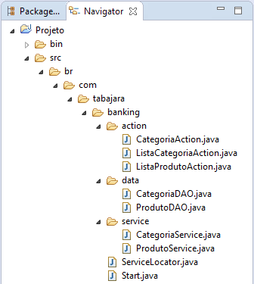
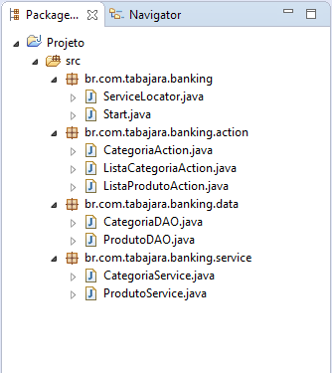
Pacote

Slide 5
Cláusula package
package br.com.tabajara.banking.service;
public class ProdutoService {
. . . . . .
. . . . . .
. . . . . .
}

Slide 6
Utilizando uma classe de pacote
package br.com.tabajara.banking;
public class Start {
public static void main(String[] args) {
br.com.tabajara.banking.service.ProdutoService produto;
. . . . . .
produto = new br.com.tabajara.banking.service.ProdutoService();
}
}

Slide 7
Cláusula import
package br.com.tabajara.banking;
import br.com.tabajara.banking.service.ProdutoService;
public class Start {
public static void main(String[] args) {
ProdutoService produto;
. . . . . .
produto = new ProdutoService();
}
}

Slide 8
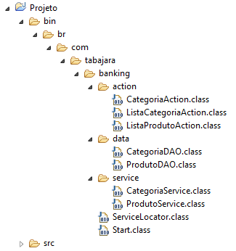
Executando uma classe de pacote
Prompt de comando
sempre deve ficar aqui
(pasta base)
Classe a ser executada
neste exemplo
(contém o método main)

Slide 9
Executando uma classe de pacote
java br.com.tabajara.banking.Start

Slide 10
O pacote java.lang
Um dos pacotes nativos da linguagem
Contém as classes mais básicas e comumente utilizadas
Único pacote que não possui necessidade de ser referenciado pela cláusula import

Slide 11
O pacote java.lang
Algumas de suas classes:
  java.lang.String
  java.lang.System
  java.lang.Integer
  java.lang.Object

Slide 12
Modificadores de Acesso
Na aplicação principal:
public class Teste {
public int atributo1;
protected int atributo2;
int atributo3;
private int atributo4;
}

Slide 13
Modificadores de Acesso
public
  Acesso permitido de qualquer outra classe de qualquer pacote;
protected
  Acesso permitido a si mesma e a todas as suas classes filhas;
Default (ausência de modificador)
  Acesso permitido somente às classes pertencentes ao mesmo pacote;
private
  Acesso permitido somente pela própria classe.

Slide 14
import static
A importação estática pode ser utilizado quando queremos acessar métodos ou atributos estáticos de uma outra classe.
Através da importação estática podemos “encurtar” a sintaxe da chamada do método desejado.

Slide 15
import static
Sem importação estática...
  import br.com.impacta.util.StringUtils;
  public class Exemplo {
  public static void main(String args[]) {
  String result = StringUtils.inverterString(“Impacta”);
  StringUtils.salvarNaLista(“Joaquim de almeida”);
  System.out.println(
  StringUtils.traduzirTexto(“The book is on the table”));
  }
  }

Slide 16
import static
Com importação estática...
  import static br.com.impacta.util.StringUtils.inverterString;
  import static br.com.impacta.util.StringUtils.salvarNaLista;
  import static br.com.impacta.util.StringUtils.traduzirTexto;
  public class Exemplo {
  public static void main(String args[]) {
  String result = inverterString(“Impacta”);
  salvarNaLista(“Joaquim de almeida”);
  System.out.println(traduzirTexto(“The book is on the table”));
  }
  }

